Slide 1
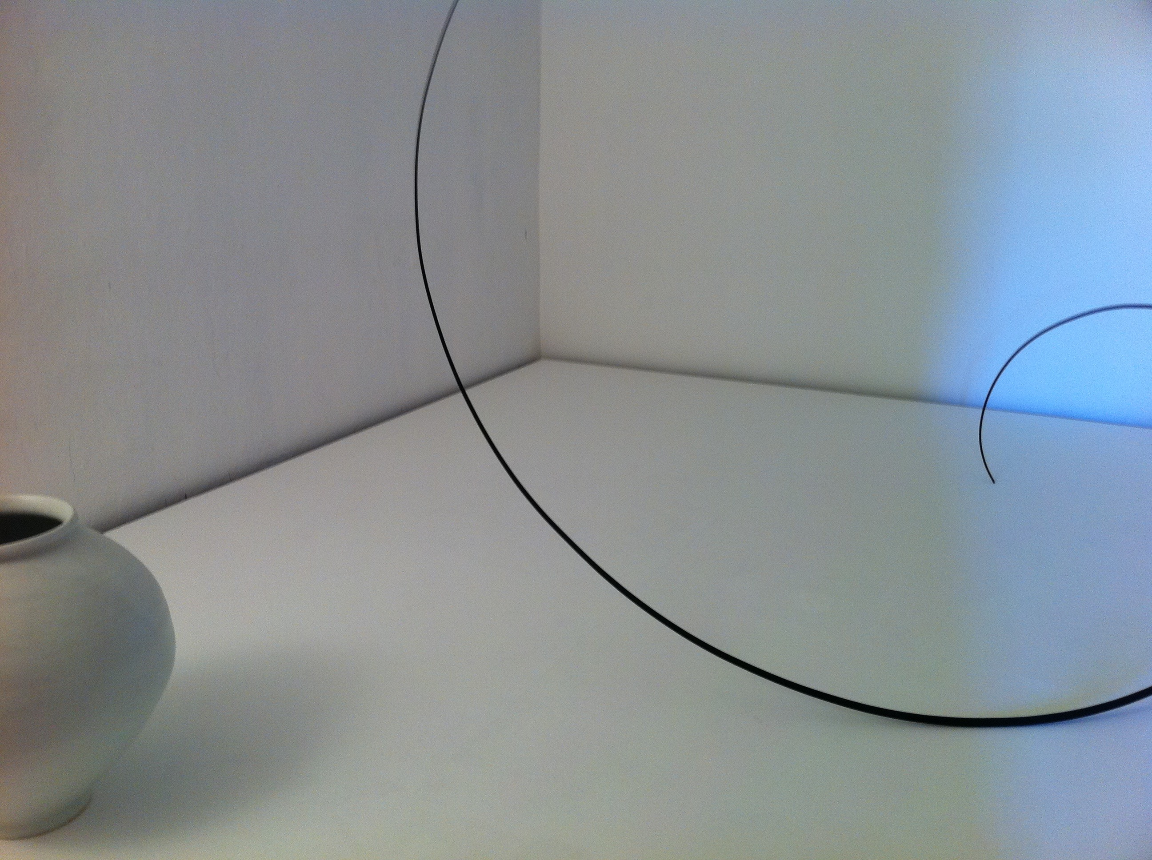
TAI-E1126 Taidekasvatusseminaari
(muunto)

Slide 2
Mitä?
Taidekasvatusseminaarin tarkoitus on harjoitella oman alan käsitteistöä, tutkielman tekemistä, tieteellistä kirjoittamista ja argumentointia.
Seminaarilaiset kirjoittavat 10–15 sivun tutkielman valitsemastaan aiheesta.

Slide 3
Miten?
Tutustutaan tieteellisiin teksteihin, tiedonhakuun, kirjoittamisen muotoseikkoihin ja tutkimusmenetelmiin.
Keskustellaan muiden tutkielmista sekä seminaarissa että MyCourses -oppimisympäristössä.

Slide 4
Opetustavat
Kontaktiopetusta 15. ja 22.9. & 29.10. sekä 14.–16.12.2020
luentoja, keskustelua, parityöskentelyä
Henkilökohtaista ohjausta (1–2 t/opiskelija)
ohjausaikoja varataan opettajalta

Slide 5
Oppimistavat
Tutkielman itsenäistä työstämistä.
Omaehtoista tiedonhankintaa.
Lukemista.
Itsenäistä tutustumista kurssimateriaaleihin.
Keskustelua kurssitovereiden ja opettajan kanssa.
Keskustelua tovereiden töistä (MyCourses ja live, jos mahdollista).

Slide 6
Käytännössä
Opettajalta varataan henkilökohtaisia ohjausaikoja: ensisijaisesti sähköpostilla, helena.sederholm@aalto.fi; jos varattu aika täytyy pätevästä syystä perua, tekstari numeroon +358-50-3141546
Työn jäsennys (max. yksi (1) sivu) MyCoursesin oppimisalustalle (kohtaan Jäsennys) 26.10.2020 mennessä
Valmiit työt palautetaan MyCoursesiin (kohtaan Joulukuun seminaari) 4.12.2020 mennessä.

Slide 7
Palaute
Kurssipalaute annetaan AaltoARTSin sähköisessä palautejärjestelmässä.
Taidekasvatusseminaarin palautteen sisältö voi vaikuttaa myös maisterin opinnäyteseminaariin, joten palautteenanto hyödyttää myös teitä itseänne.

